Slide 1

亚马逊如何申请品牌白名单
详细实操步骤
By 老陈聊跨境

Slide 2
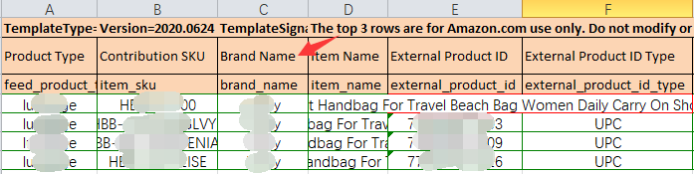
使用你要注册的品牌名字填写到库存文件使用表格上传产品.

Slide 3
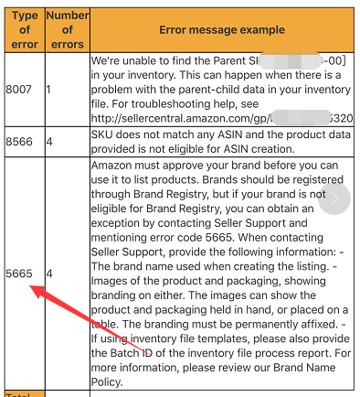
2.上传之后收到报错文件（邮件中也有提醒），需要出现错误代码：5665的报错

Slide 4
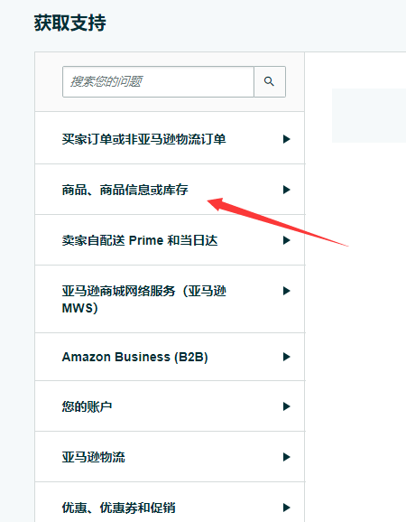
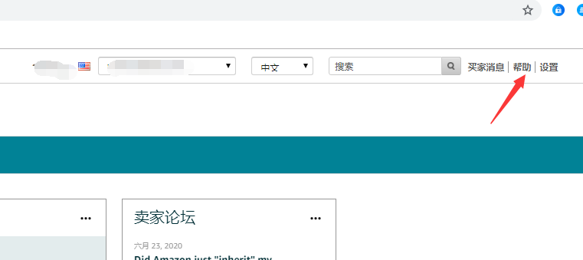
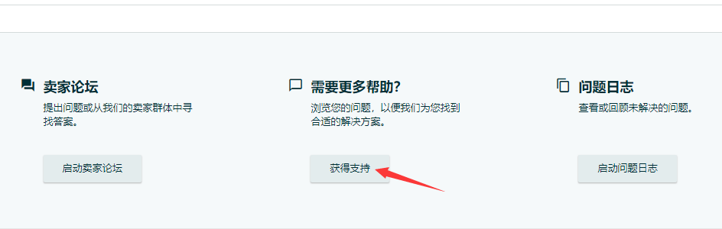
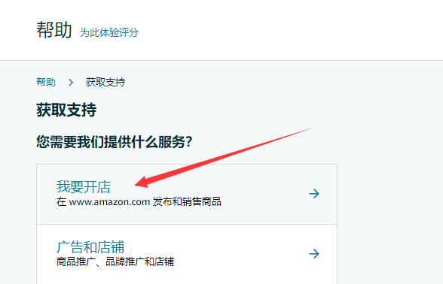
后台开case联系步骤

Slide 5
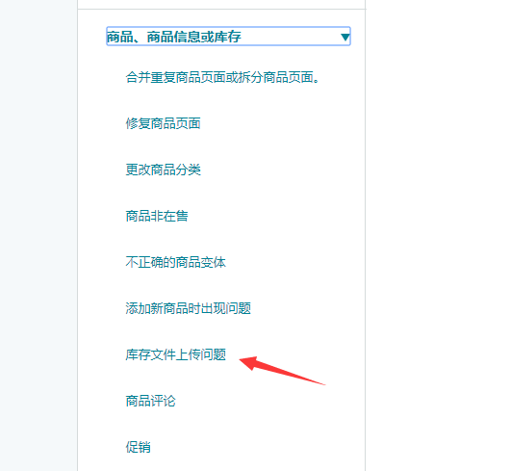
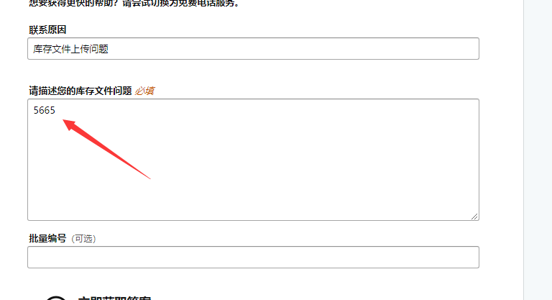
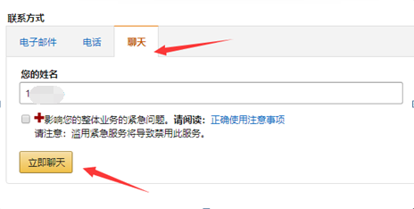
后台开case联系步骤2

Slide 6
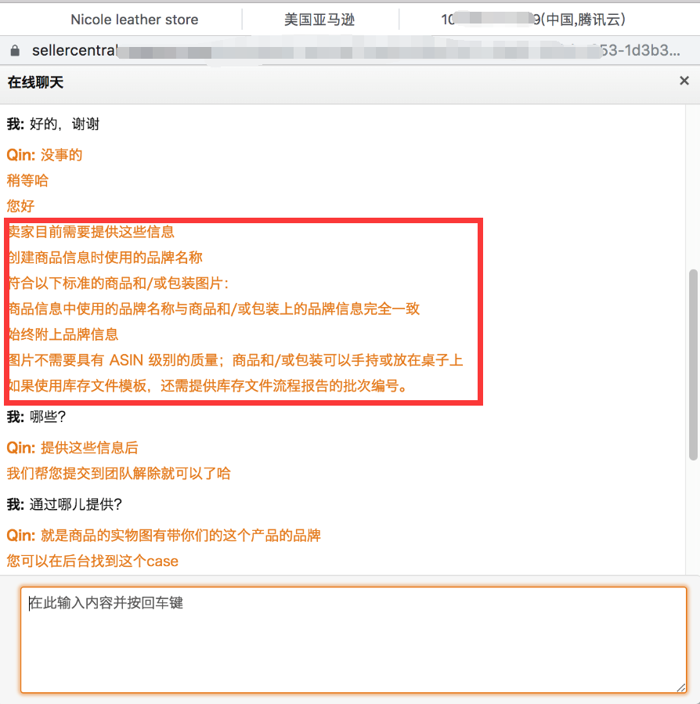
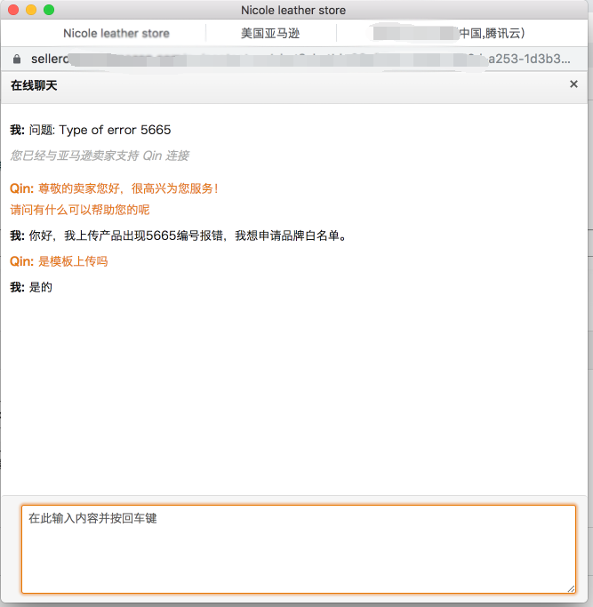
联系客服申请品牌白名单

Slide 7
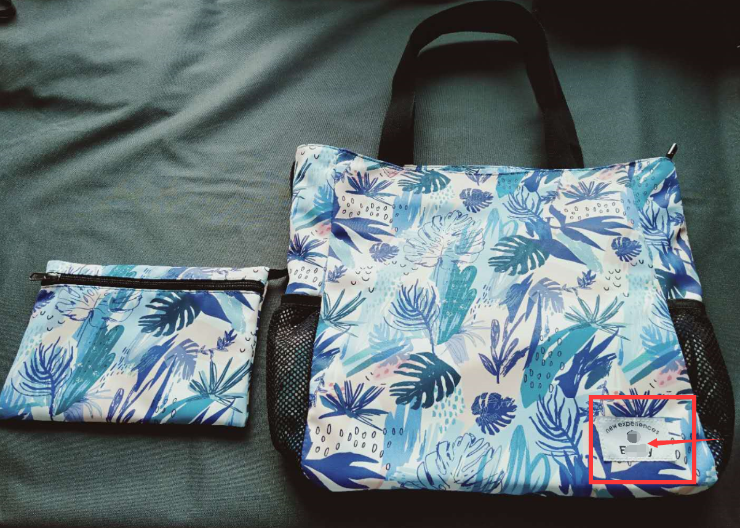
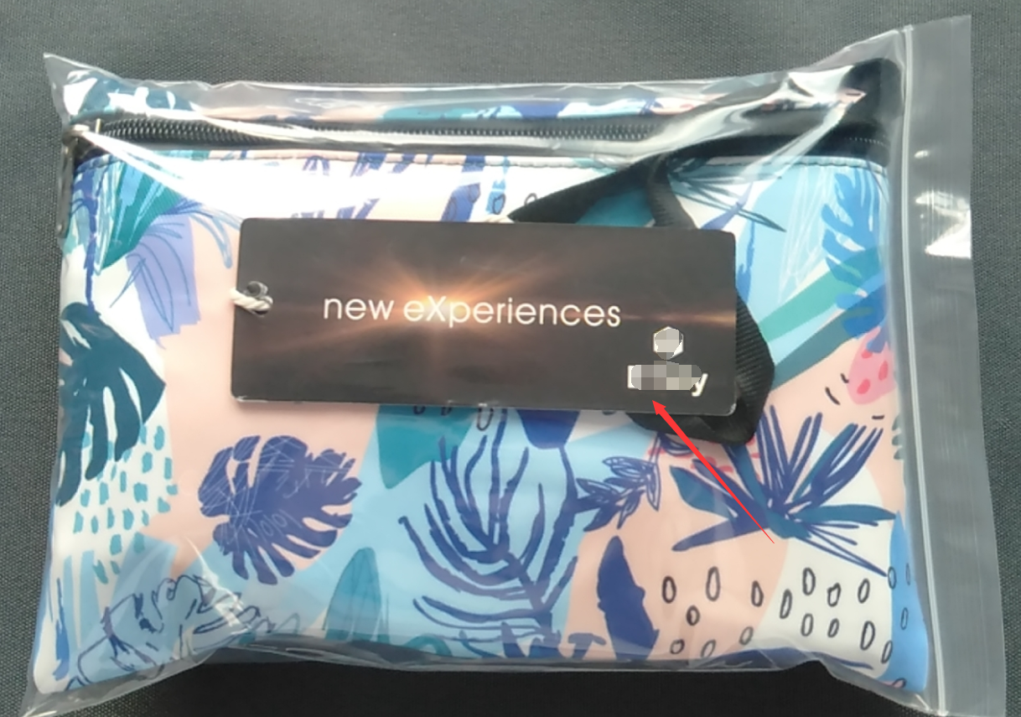
准备好亚马逊要求的资料

Slide 8
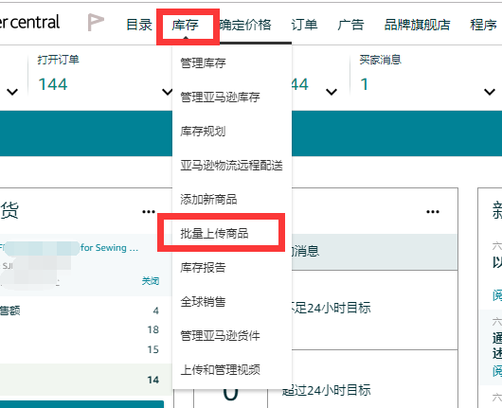
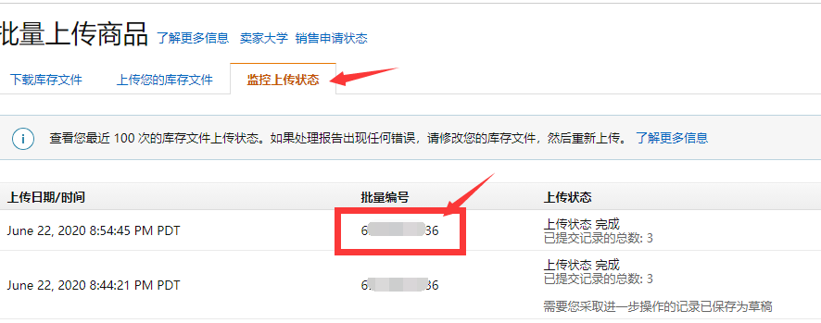
如何获得批量上传文件的批量编号

Slide 9
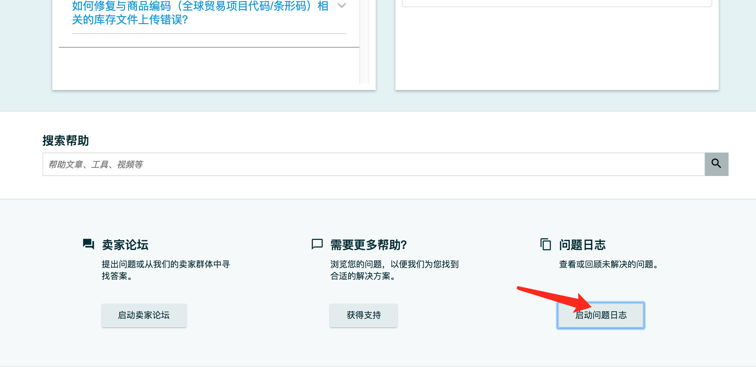
在帮助页面打开问题日志

Slide 10
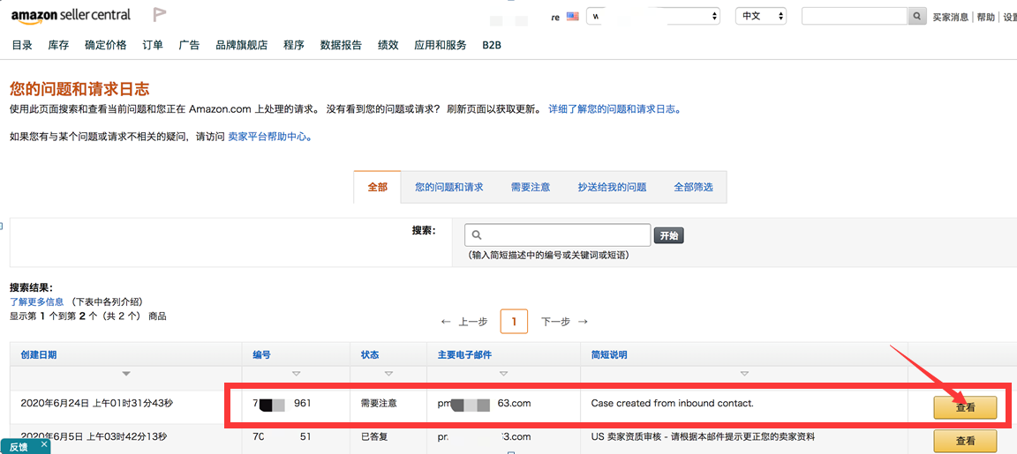
打开我们刚刚开的这个case

Slide 11
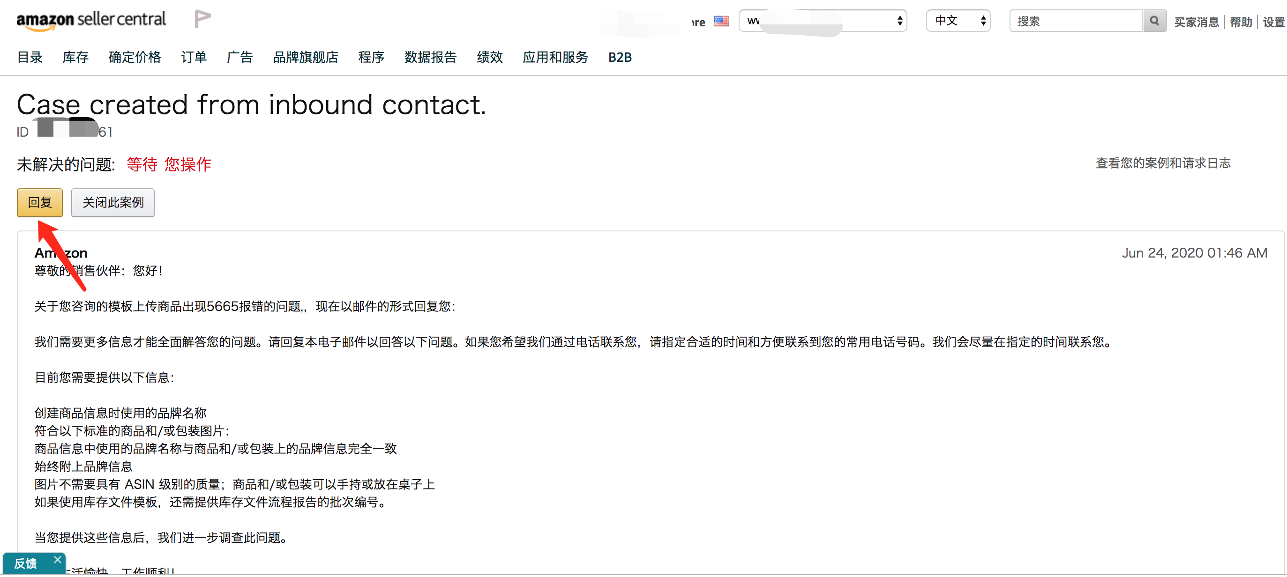
点击回复case

Slide 12
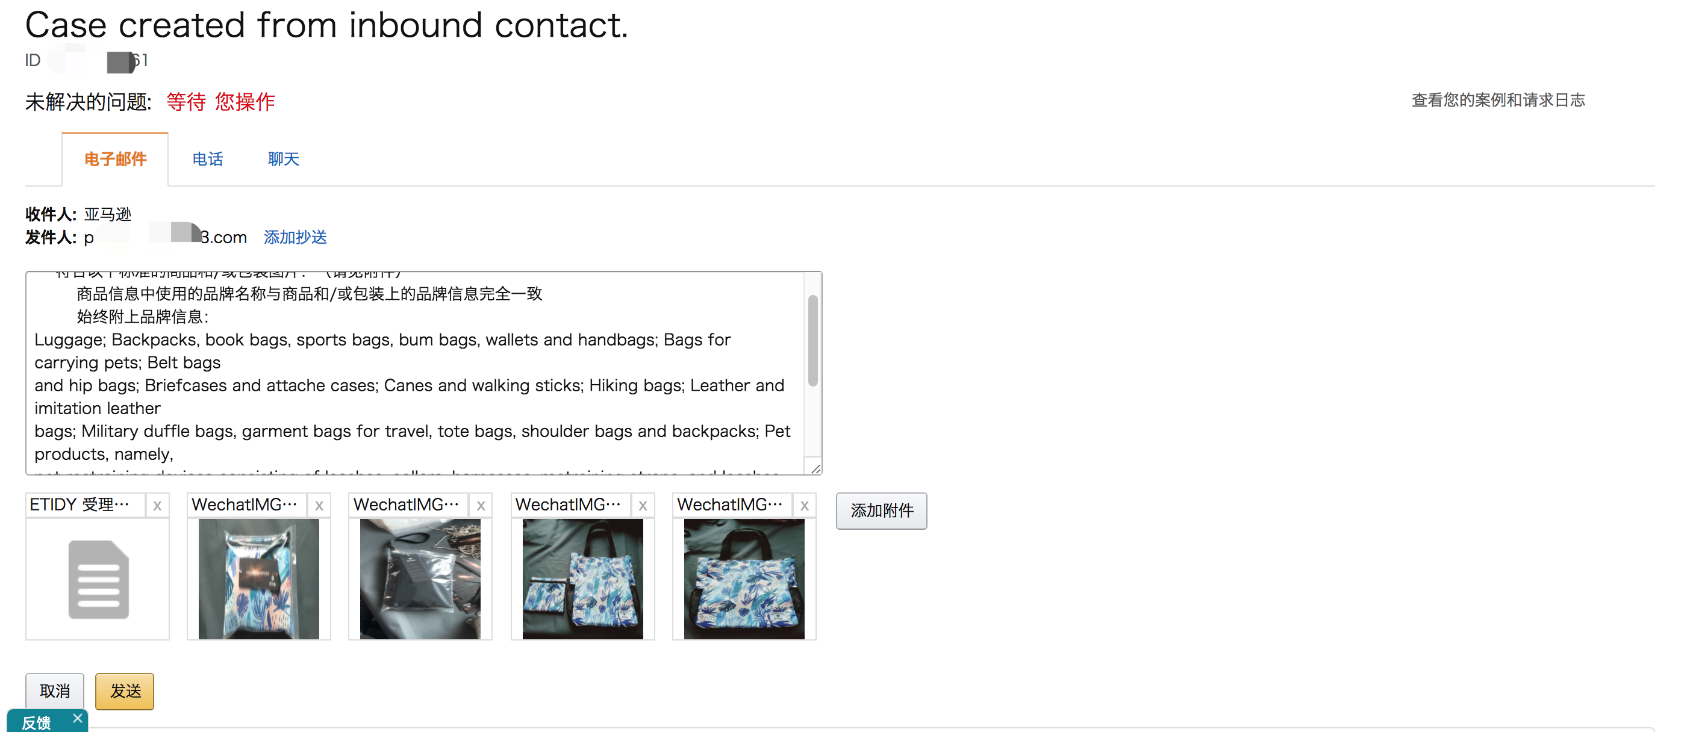
填写相关的信息，上传相关的文件

Slide 13
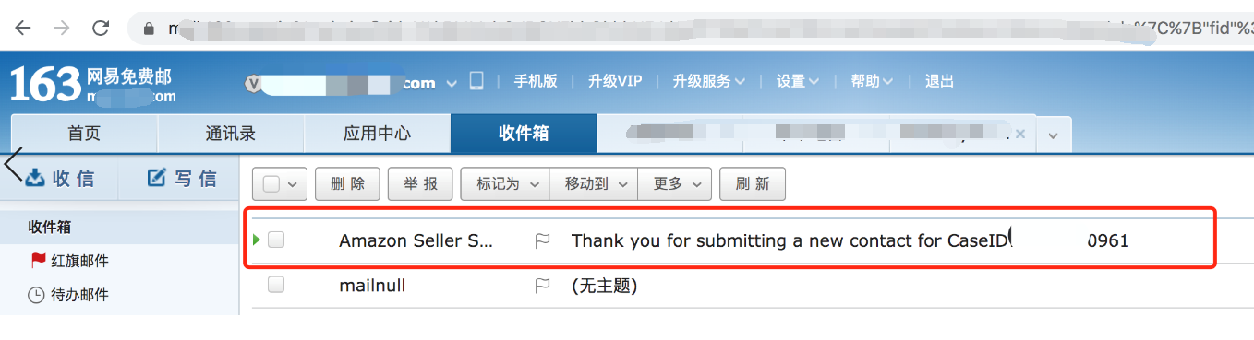
邮件回复成功之后会收到这样的邮件 等待3-5个工作日就会收到审核结果通知

Slide 14
1.你的品牌名字必须是查询过的，有大概率能通过的 2.你提供的商品图片和包装图片必须包含你的商标，不能PS，也不能贴上去。 3.品牌白名单通过之后，我们就可以使用这个品牌上传商品，但是还是需要UPC，如果不想用UPC，需要再次申请GTIN豁免。 4.品牌白名单只是暂时的，如果你一直不申请商标有可能被别人抢注册，同时有可能被人投诉售假（被封店铺）。
品牌白名单申请注意事项

Slide 15

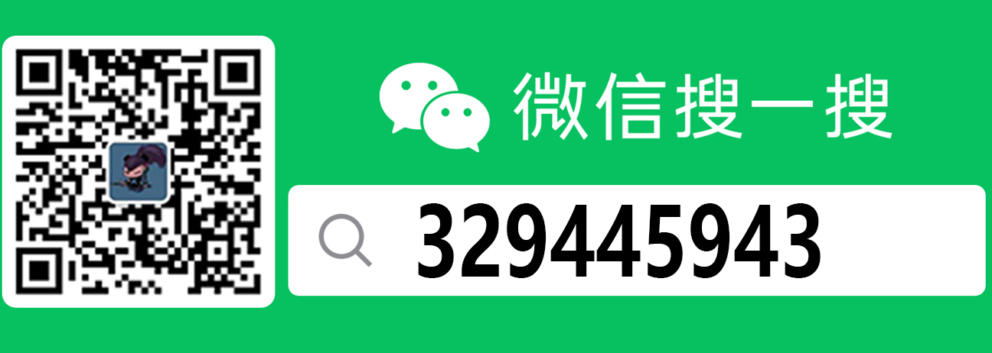
更多干货分享，请关注我的微信主页或者微信！

